Slide 1
O‘zbekiston tarixi
10-sinf
Mavzu:
O‘zbekistonning siyosiy hayotidagi o‘zgarishlar hamda sovetlarning partiya organlariga qaramligi.

Slide 2
BESHINCHI BOB.
O‘zbekiston barqaror rivojlanish davrida
(1959-1983-yillar)

Slide 3
Reja
O‘zbekistonda siyosiy rahbariyatning o‘zgarishi.
Xalqning moddiy ahvolidagi ijobiy siljishlar.

Slide 4
Jamiyat siyosiy tizimi
Sovet jamiyatining siyosiy tizimiga:
partiya
turli darajadagi Sovet organlari
kasaba uyushmalari
komsomol (yoshlar tashkilotlari) kirardi.
Tizimning asosiy ustuni – partiya hisoblangan.
U o‘zini rahbarlik qiluvchi va yo‘naltiruvchi kuch hisoblagan. Sovetlar va jamoat tashkilotlariga o‘z irodasini amalda zo‘rlik bilan o‘tkazib kelardi.

Slide 5
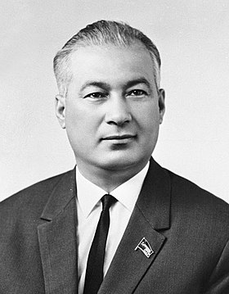
1959-yil 15-martda O‘zbekiston Kompartiyasi Markaziy Komitetining birinchi sekretari lavozimiga Sharof Rashidov (1917-1983) saylandi.
U bu lavozimda umrining oxirigacha samarali faoliyat ko‘rsatdi.

Slide 6
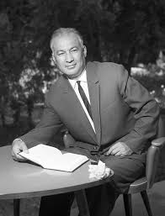
Sharof Rashidov atoqli davlat, siyosat va jamoat arbobi hamda mashhur yozuvchi bo‘lgan.

Slide 7
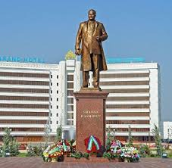
Sharof Rashidov haqida
1917-yil 7-noyabrda Jizzaxda tug‘ilgan. U 1950-1959-yillarda O‘zbekiston SSR Oliy Soveti Prezidiumining raisi sifatida o‘zidan yaxshi taassurot qoldirdi. U iste’dodli tashkilotchi va mohir rahbar edi.
Sh.Rashidov rahbarligida O‘zbekiston iqtisodiyoti va madaniyatini rivojlantirishda muvaffaqiyatlar qo‘lga kiritildi.

Slide 8
Sharof Rashidovich Rashidov - Sotsialistik Mehnat Qahramoni (1974),
Oʻzbekiston SSR Kommunistik partiyasi rahbari.
1939-yildan KPSS aʼzosi.
Samarqand Davlat Universitetining filologiya fakultetini tugatgan (1941).
Ikkinchi jahon urushi qatnashchisi (1941-yil noyabr – 1942).

Slide 9
Oʻzbekiston KP Samarqand viloyat komiteti kotibi (1944-1947),
“Qizil O‘zbekiston” gazeta muharriri
(1947-1949),
Oʻzbekiston Yozuvchilar uyushmasi boshqaruvi raisi (1949-1950).
Oʻzbekiston Oliy Soveti Prezidiumi raisi (1950-1959).
Oʻzbekiston KP MK 1-kotibi (1959-1983). 2 marta Mehnat Qaxramoni (1974,1977).

Slide 10
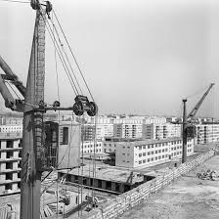
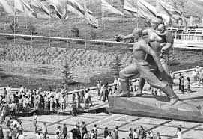
Paxtachilikni rivojlantirish, yangi yerlarni o‘zlashtirish, 1966-yildagi zilziladan so‘ng Toshkentni qayta tiklash ishiga u ko‘p kuch-quvvat va g‘ayratini sarfladi.

Slide 11
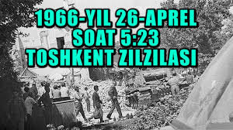
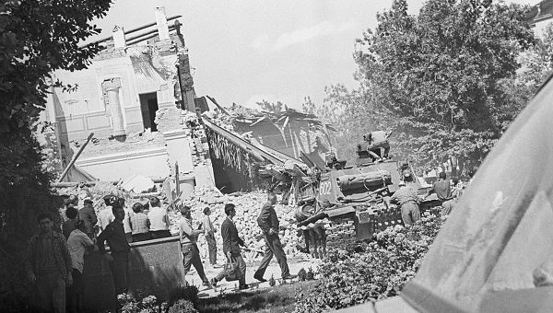
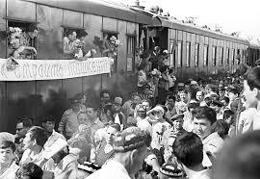
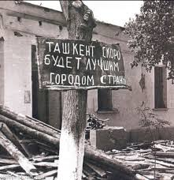
Toshkent zilzilasi

Slide 12
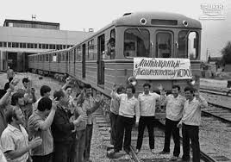
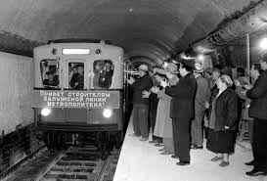
Toshkent metropoliteni qurilishi uning tashabbusi bilan boshlangan.
Metropolitenning birinchi navbati (9 ta bekat) 1977-yil noyabrda ishga tushirildi.

Slide 13
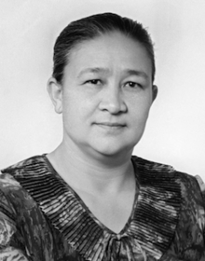
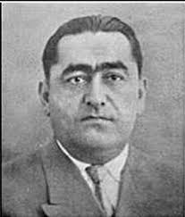
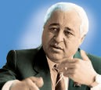
Siyosiy rahbarlar
1959-1970-yillarda Yodgor Nasriddinova 1970-1978-yillarda Nazar Matchonov 1978-1983-yillarda Inomjon Usmonxo‘jayev O‘zbekiston SSR Oliy Soveti Prezidiumi raisi lavozimlarida faoliyat ko‘rsatdi.

Slide 14
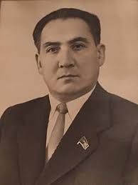
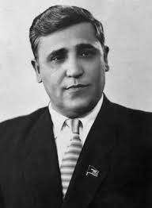
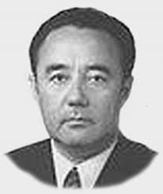
Siyosiy rahbarlar
1959-1961-yillarda Orif Alimov,
1961-1971-yillarda Rahmonqul Qurbonov,
1971-1984-yillarda Normuhammadi Xudoyberdiyev O‘zbekiston SSR Ministrlar Sovetining raisi lavozimida mehnat qildilar.

Slide 15
Yodgor Nasriddinova (1920-2006) Qo‘qonda tug‘ilgan, komsomol va partiya organlarida rahbar lavozimlarida ishlagan.

Slide 16
U nafaqat O‘zbekistonda yoki SSSRda, balki butun Sharqda parlament raisi bo‘lgan birinchi ayoldir.
Yo.Nasriddinova 1970- 1974-yillarda SSSR Oliy Soveti Millatlar Sovetining raisi lavozimida ham faoliyat ko‘rsatgan.

Slide 17
Xalqning moddiy ahvoli
XX asrning 60 – 80-yillarida avvalgi davrlarga nisbatan xalqning turmush darajasi nisbatan yaxshilandi, uning moddiy ahvolida ijobiy o‘zgarishlar yuz berdi.

Slide 18
Xalqning moddiy hayotidagi siljishlar
Shahar va qishloq aholisi, xususan, qishloqlarda yashovchi o‘zbek oilalari yangi uy-joylar qurdi.
Xonadonlarda televizor, muzlatkich, kir yuvish mashinalari hamda yengil avtomobillar paydo bo‘lgan.
Yashash zerikarli bo‘lmay, hayotdan zavqlanish va lazzat olish paydo bo‘ldi. O‘zbek xalqining to‘y-hashamlari ham dabdabali o‘ta boshladi.

Slide 19
Salbiy oqibatlar
1. Ma’naviyatga kuchli zarar yetkazilgan.
2. O‘zbekiston iqtisodiyoti Markaz manfaatlariga to‘la bo‘ysundirilgan.

Slide 20
Salbiy oqibatlar
Bu davrda O‘zbekistonda turli sanoat korxonalari qurilgan, yangi shahar va posyolkalarga asos solingan. Mirzacho‘l, Surxon-Sherobod va Qarshi cho‘lining o‘zlashtirilishi natijasida ekin maydonlari kengaygan.

Slide 21
Mustaqil bajarish uchun topshiriqlar
Darslikning 119-betida berilgan savollarga javob bering, mavzu so‘ngida berilgan jadvalni to‘ldiring
“Sharof Rashidov – o‘zbek xalqining otashqalb farzandi” mavzusida esse yozing.

